Slide 1







1
আজকের ক্লাসে সবাইকে
2
WELCOME
3
IDENTITY
4
GREETING
5
WATCH VIDEO
6
D..BE..LESSON
স্বাগতম
DETAILS

Slide 2


1
পরিচিতি
2
WELCOME
3
IDENTITY
4
GREETING
5
WATCH VIDEO
শ্রেণিঃ পঞ্চম
বিষয়ঃ প্রাথমিক গণিত
অধ্যায়ঃ ০7
পাঠের শিরোনামঃ ভগ্নাংশ
পাঠ্যাংশঃ দশমিক ভগ্নাংশের ভাগ
সময়ঃ ৪৫ মিনিট।
তারিখঃ ০৩/03/২০21 ইং
6
আবুল কালাম আজাদ
সহকারী শিক্ষক
নাসিরাবাদ দুলাহার সরকারি প্রাথমিক বিদ্যালয় নাচোল , চাঁপাইনবাবগঞ্জ।
মোবাইলঃ ০১৭১৭-৫৪৮০২০
ইমেইলঃ azad548020@gmail.com
D..BE..LESSON
DETAILS

Slide 3
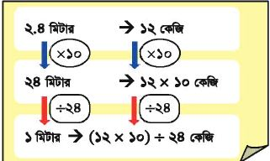

1
নিচের ছবিতে তোমরা কী দেখতে পাচ্ছ?
2
WELCOME
3
IDENTITY
4
GREETING
5
WATCH VIDEO
6
D..BE..LESSON
DETAILS
দশমিক ভগ্নাংশের ভাগ

Slide 4


বলোতো দেখি আজকের পাঠ কী হতে পারে?
1
2
WELCOME
3
IDENTITY
4
GREETING
5
TODAY’S LESON
দশমিক ভগ্নাংশের ভাগ
6
আজকের পাঠ
D..BE..LESSON
DETAILS
÷

Slide 5

1
শিখনফল
2
WELCOME
3
IDENTITY
এই পাঠ শেষে শিক্ষার্থীরা……….
4
GREETING
5
2২.১.৩ দশমিক ভগ্নাংশকে দশমিক ভগ্নাংশ দিয়ে ভাগ করতে পারবে;
WATCH VIDEO
6
LEARNING OUT..
২২.১.৫ পূর্ণ সংখ্যাকে দশমিক ভগ্নাংশ দিয়ে ভাগ করতে পারবে;
DETAILS

Slide 6
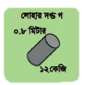


1
2
WELCOME
3
রেজার ধারণা
IDENTITY
4
GREETING
০.৮ মিটার হলো ০.১ মিটারের ৮ একক
লোহার দণ্ড গ এর ০.১ মিটারের ওজন হলো ১২ কেজি এর $\frac{১}{ ৮ }$ অংশ
5
WATCH VIDEO
১২ ÷ ৮ = ১.৫ কেজি
6
লোহার দণ্ড গ এর ১ মিটারের ওজন এটির ০.১ মিটারের ওজনের ১০ গুণ।
D..BE..LESSON
১.৫ × ১০ = ১৫ কেজি
DETAILS
সুতরাং, ১২ ÷ ০.৮ = ১৫ কেজি
উপরের সমস্যাটি মনোযোগ সহকারে লক্ষ করঃ
চল সমস্যাটি সমাধানের চেষ্টা করিঃ
উত্তরঃ ১৫ কেজি

Slide 7
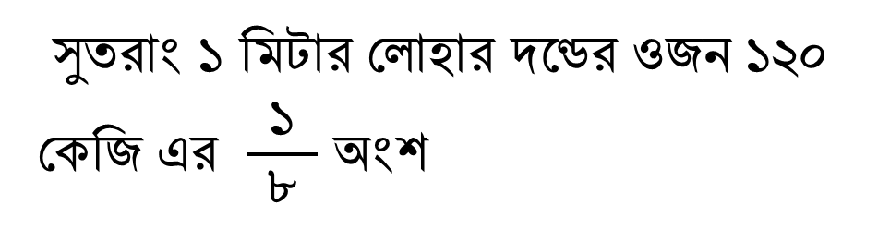
7
8
DETAILS
9
মীনার ধারণা
W.C.WORK
10
লোহার দণ্ড গ এর ৮ মিটারের ওজন হলো ০.৮ মিটারের ১০ গুণ।
NEW WORD’S
11
১২ × ১০ = ১২০ কেজি
০.৮ মিটার
১২ কেজি
WARD’S DETAIL
× ১০
× ১০
12
সুতরাং ১ মিটার লোহার দণ্ডের ওজন ১২০ কেজি এর $\frac{১}{ ৮ }$ অংশ
WARD’S DETAIL
৮ মিটার
১২ × ১০ কেজি
÷ ৮
÷ ৮
DETAILS
১২০ ÷ ৮ = ১৫ কেজি
১ মিটার
(১২ × ১০) ÷ ৮ কেজি
সুতরাং, ১২ ÷ ০.৮ = ১৫ কেজি
মনোযোগ সহকারে লক্ষ করঃ
উত্তরঃ ১৫ কেজি

Slide 8

7
সমাধানঃ
8
LEARNING OUT..
9
ভাগ করিঃ
W.C.WORK
10
NEW WORD’S
(১) ৭ ÷ ১.৪
(২) ১০ ÷ ২.৫
(৩) ৪৮ ÷ ১.২
= (৭ × ১০) ÷ (১.৪ × ১০)
= ৭০ ÷ ১৪
= ৫
11
WARD’S DETAIL
= (১০ × ১০) ÷ (২.৫ × ১০)
= ১০০ ÷ ২৫
= ৪
12
WARD’S DETAIL
= (৪৮ × ১০) ÷ (১.২ × ১০)
= ৪৮ ÷ ১২
= ৪
DETAILS
উপরের সমস্যা গুলো মনোযোগ সহকারে লক্ষ করঃ
চল সমস্যা গুলো সমাধানের চেষ্টা করিঃ

Slide 9



7
একক কাজ
8
LEARNING OUT..
9
W.C.WORK
10
Sharp, Forest, Roar,
Afraid, Trap, Strong,
IND.. WORK
11
WARD’S DETAIL
নিচের সমস্যা দু’টির সমাধান তোমাদের খাতায় লেখঃ
12
WARD’S DETAIL
DETAILS
(১) ৮ ÷ ০.৪
(২) ৩৬ ÷ ০.০২

Slide 10

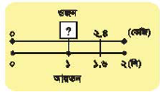


7
একটি পাত্রে ১.৬ লিটার রঙ আছে এবং এর ওজন ২.৪ কেজি। প্রতি লিটার রঙের ওজন নির্ণয় করি।
8
LEARNING OUT..
9
(ওজন) ÷ (আয়তন)
= (প্রতি লিটারে ওজন)
W.C.WORK
10
NEW WORD’S
11
১.৬ এবং ২.৪ কে ১০ দ্বারা গুণ করলে ভাগফল একই থাকে।
DETAILS
12
সমাধানঃ
WARD’S DETAIL
২.৪ ÷ ১.৬
= (২.৪ ×১০) ÷ (১.৬ × ১০)
DETAILS
= ২৪ ÷ ১৬
= ১.৫
উপরের সমস্যাটি মনোযোগ সহকারে লক্ষ করঃ
এবার সমস্যাটি সমাধানের চেষ্টা করিঃ
উত্তরঃ প্রতি লিটার রঙের ওজন ১.৫ কেজি।

Slide 11

7
(১) ৪.৬৫ ÷ ১.৫ এবং (২) ২.১৬ ÷ ০.২৪ কীভাবে হিসাব করব?
8
.
৩
১
LEARNING OUT..
(১) ১.৫ ) ৪.৬৫
১.৫ ) ৪.৬৫
১৫ ) ৪ ৬ .৫
ভাজ্য এর যে স্থানে দশমিক বিন্দু আছে সেই স্থানেই দশমিক বিন্দু বসাই।
9
W.C.WORK
× ১০ × ১০
৪ ৫
১ ৫
10
ভাজ্য ও ভাজককে ১০ দ্বার গুণ করে ভাজক ১.৫ কে একটি পূর্ণ সংখ্যা ১৫ এ রূপান্তর করি।
১ ৫
NEW WORD’S
০
11
WARD’S DETAIL
12
৯
DETAILS
(২) ০.২৪) ২.১৬
০.২৪ ) ২.১৬
২৪ ) ২১৬
× ১০০ × ১০০
২১৬
DETAILS
০
ভাজ্য ও ভাজককে ১০০ দ্বার গুণ করে ভাজক ০.২৪ কে একটি পূর্ণ সংখ্যা ২৪ এ রূপান্তর করি।
উপরের সমস্যা দুটি মনোযোগ সহকারে লক্ষ করঃ
এবার সমস্যাটি সমাধানের চেষ্টা করিঃ

Slide 12


7
8
LEARNING OUT..
সমাধানঃ
9
W.C.WORK
২ ÷ ১.২৫
= (২ × ১০০) ÷ (১.২৫ × ১০০)
= ২০০ ÷ ১২৫
= ১.৬
10
ভাগ করিঃ
NEW WORD’S
11
৪.২ ÷ ০.৬
৪.৫ ÷ ০.০৫
০.৪৮ ÷ ০.৬
= (৪.২ × ১০) ÷ (০.৬ × ১০)
= ৪২ ÷ ৬
= ৭
WARD’S DETAIL
12
= (৪.৫ × ১০০) ÷ (০.০৫ × ১০০)
= ৪৫০ ÷ ৫
= ৯০
WARD’S DETAIL
DETAILS
= (০.৪৮ × ১০) ÷ (০.৬ × ১০)
= ৪.৮ ÷ ৬
= ০.৮
উপরের সমস্যাগুলো মনোযোগ সহকারে লক্ষ করঃ
এবার সমস্যাটি সমাধানের চেষ্টা করিঃ

Slide 13
13
জোড়ায় কাজ
14
PAIR WORK
15
R... QUESTION’S
16
T.M.READING
17
T.M.READING
18
T.M.READING
সমস্যা দুইটির সমাধান তোমাদের খাতায় লেখ।
PAIR WORK
(১) ৮.৮৪ ÷ ২.৬
(২) ৯.১২ ÷ ০.০৬

Slide 14
নিচের সমস্যাটি কীভাবে সমাধান করা যায় চিন্তা করিঃ
13
14
৩৫.২৮ লিটার তেল ৯ টি পরিবারের মধ্যে সমানভাবে ভাগ করে দিলে প্রত্যেক পরিবার কত লিটার তেল পাবে?
TEACHER’S READ
15
R... QUESTION’S
16
সমাধানঃ
T.M.READING
৯ টি পরিবার পায় ৩৫.২৮ লিটার
এখানে,
.
৩
৯
২
17
.¶. ১ , , , , , , (৩৫.২৮ ÷ ৯) লিটার
৯)
৩৫.২৮
T.M.READING
২৭
18
= ৩.৯২ লিটার
৮২
T.M.READING
৮১
১৮
BOOK
১৮
০
উত্তরঃ প্রত্যেক পরিবার ৩.৯২ লিটার তেল পাবে।

Slide 15
নিচের সমস্যাটি কীভাবে সমাধান করা যায় চিন্তা করিঃ
13
14
একটি গাড়ি ২.৫ ঘণ্টায় ১১৪.৫ কিমি যায়। গাড়িটি এক ঘণ্টায় কত কিমি যায়?
TEACHER’S READ
15
সমাধানঃ
R... QUESTION’S
16
এখানে,
১১৪.৫ ÷ ২.৫
২.৫ ঘণ্টায় গাড়িটি যায় ১১৪.৫ কিমি
× ১০ × ১০
T.M.READING
17
= ১১৪৫ ÷ ২৫
.¶. ১ , , , , , , (১১৪.৫ ÷ ২.৫) কিমি
T.M.READING
.
18
৪
৫
৮
= ৪৫.৮ কিমি
২৫)
১১৪৫
T.M.READING
১০০
১৪৫
BOOK
১২৫
২০
০
উত্তরঃ গাড়িটি এক ঘণ্টায় ৪৫.৮ কিমি যায়।
২০০
০

Slide 16
নিচের সমস্যাটি কীভাবে সমাধান করা যায় চিন্তা করিঃ
13
14
একটি আয়তাকার জমির ক্ষেত্রফল ৭২৯ বর্গমিটার। এর প্রস্থ ২২.৫ মিটার হলে দৈর্ঘ্য নির্ণয় কর।
TEACHER’S READ
15
সমাধানঃ
R... QUESTION’S
আমরা জানি,
এখানে,
৭২৯ ÷ ২২.৫
16
দৈর্ঘ্য = ক্ষেত্রফল ÷ প্রস্থ
× ১০ × ১০
T.M.READING
17
= ৭২৯০ ÷ ২২৫
.¶. অতএব, দৈর্ঘ্য = ( ৭২৯ ÷ ২২.৫ ) মিটার
.
T.M.READING
৩
২
৪
18
= ৩২.৪ মিটার
২২৫)
৭২৯০
T.M.READING
৬৭৫
৫৪০
BOOK
৪৫০
৯০
০
উত্তরঃ জমির দৈর্ঘ্য ৩২.৪ মিটার।
৯০০
০

Slide 17



13
দলীয় কাজ
14
TEACHER’S READ
15
সময়ঃ ১০ মিনিট
R... QUESTION’S
16
একটি আয়তাকার জমির ক্ষেত্রফল ২৯.৪ বর্গমিটার। এর প্রস্থ ৮.৪ মিটার হলে দৈর্ঘ্য কত?
T.M.READING
17
T.M.READING
18
ক্ষেত্রফল
২৯.৪ বর্গমিটার
GROUP WORK
প্রস্থ ৮.৪ মিটার
BOOK

Slide 18
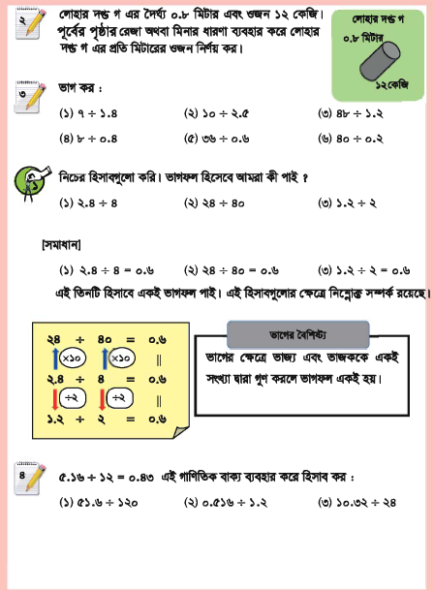
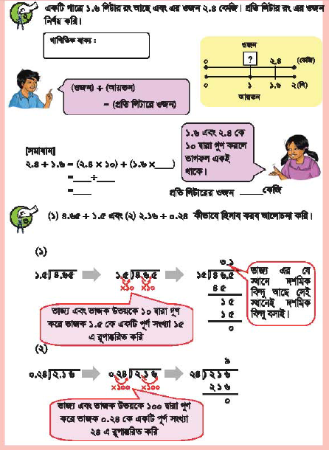
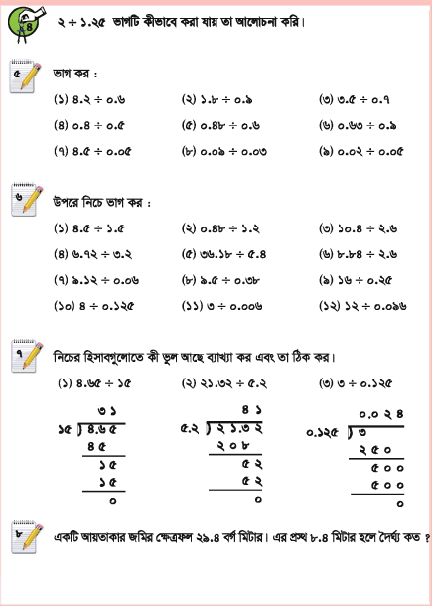
13
তোমার বইয়ের 8৪, ৮৫ ও 8৬ পৃষ্ঠা বের কর এবং ৫ মিনিট নিরবে পড়ঃ
14
TEACHER’S READ
15
R... QUESTION’S
16
T.M.READING
17
T.M.READING
18
T.M.READING
BOOK

Slide 19



মূল্যায়ন
19
20
EVALUTION
21
নিচের ভাগগুলোর সাহায্যে খালি ঘরে সঠিক সংখ্যা বসাওঃ
EVALUTION
22
১০ ১.২৫
(১) ২ ÷১.৬ = (২ ÷ ১৬) ×____ = _____
HOME WORK
১০০ ১২
(২) ৩ ÷ ০.২৫ = (৩ ÷ ২৫) × ____ = ____
BYE BYE
(৩) ১০ ÷ ২.৫ =
৪
(৪) ০.৪ ÷ ০.৫ =
০.৮
(৫) ৭.২ ÷ ০.৯ =
৮
সমাধানের জন্য এখানে ক্লিক করুন

Slide 20

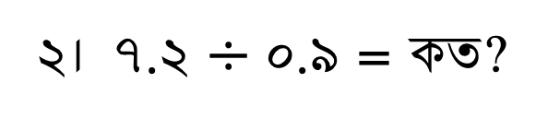
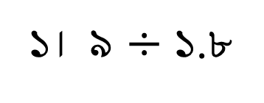
19
মূল্যায়ন
20
GROUP WORK
21
গুণফল নির্ণয় করঃ
EVALUTION
1। 9 $÷$ 1.8
= ৫
22
HOME WORK
সঠিক উত্তরটি খাতায় লিখ
BYE BYE
২। 7.2 $÷$ 0.9 = কত?
ক) 8
খ) .003
গ) .0036
ঘ) .006
ক) 8
৩। ০.9 $÷$ ৯ = কত?
ক) .81
খ) ০.০১
গ) ০.১৮
ঘ) ০.১
ঘ) ০.১
চল উত্তর মিলিয়ে নেই

Slide 21



19
বাড়ির কাজ
20
GROUP WORK
21
EVALUTION
22
৩.২৫ মিটার লম্বা একটি লোহার খণ্ডের ওজন ১৫.৬ কেজি। লোহার খণ্ডের প্রতি মিটারের ওজন নির্ণয় কর।
HOME WORK
BYE BYE

Slide 22




আজকের ক্লাসে সবাইকে
19
20
GROUP WORK
21
EVALUTION
ধন্যবাদ
22
HOME WORK
BYE BYE

